Slide 1



Slide 2
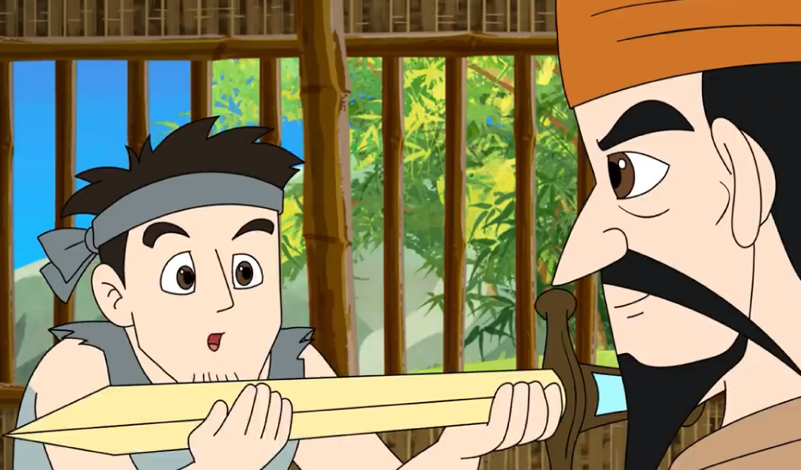
Thanh gươm Lê Thận trao cho Lê Lợi có nguồn gốc từ đâu?
Thanh gươm Lê Thận trao cho Lê Hồ Gươm khi Lê Thận đi đánh cá.

Slide 3

Con vật nào đã lên lấy lại thanh gươm từ Lê Lợi.
Rùa vàng đã lên lấy lại thanh gươm từ Lê Lợi.

Slide 4

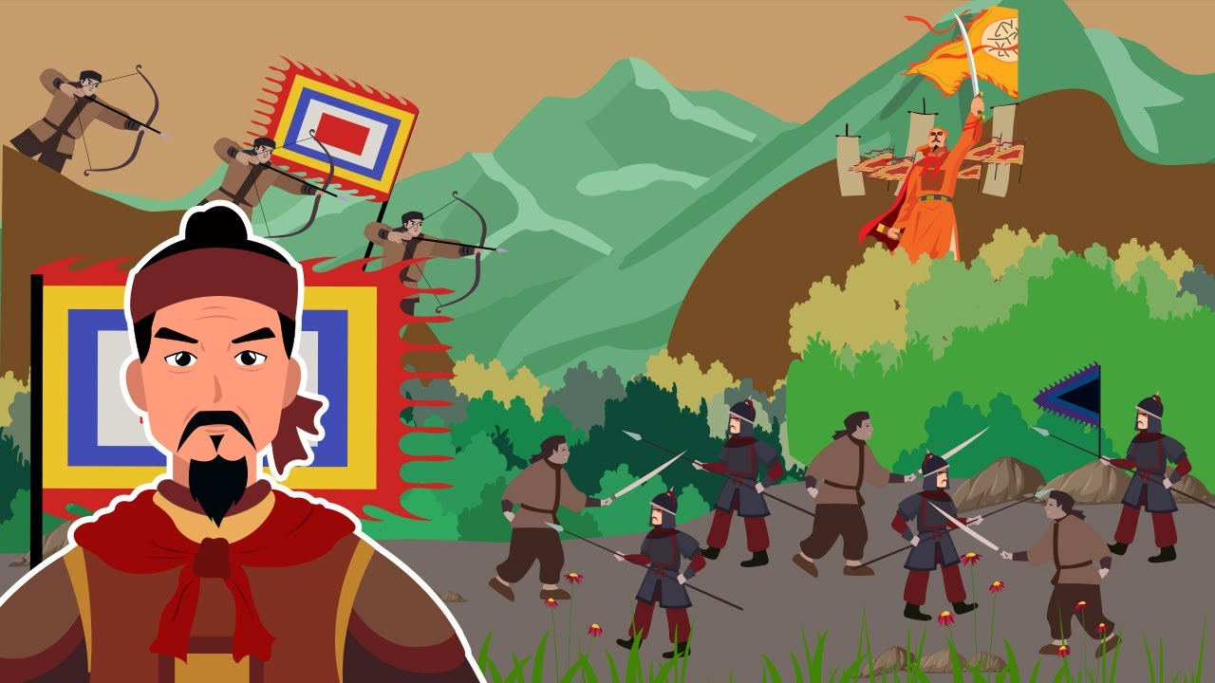


TIẾT 3
Notes:
Nối tiếp Triều Trần là Triều Hậu Lê. Để hiểu rõ hơn về thời đại này, chúng ta cùng vào bài học ngày hôm nay: Bài 12 – Khởi nghĩa Lam Sơn và Triều Hậu Lê.

Slide 5


Slide 6
Lập bảng về đóng góp của một số nhân vật lich sử tiêu biểu trong khởi nghĩa Lam Sơn và Triều Hậu Lê.
STT | Nhân vật lịch sử | Đóng góp
1 | Lê Lợi

Slide 7
STT | NHÂN VẬT LỊCH SỬ | ĐÓNG GÓP
1
Lê Lợi
Lãnh đạo cuộc khởi nghĩa Lam Sơn giành thắng lợi
2
Nguyễn Trãi
– Viết thư dụ hàng quân Minh, đặc biệt đã thay mặt Lê Lợi viết thư dụ hàng Vương Thông ở thành Đông Quan.
– Là nhà thơ, nhà văn, nhà văn hoá với các tác phẩm tiêu biểu: Bình Ngô đại cáo, Lam Sơn thực lục,...
3
Lê Lai
Đóng giả Lê Lợi, giải vây cho nghĩa quân Lam Sơn.
4
Ngô Sĩ Liên
Viết Đại Việt sử kí toàn thư
5
Lương Thế Vinh
Nhà toán học nổi tiếng với tác phẩm Đại thành
toán pháp.

Slide 8

Thi kể chuyện lịch sử
- Hình thức thi: thi theo nhóm, mỗi nhóm đại diện 1 bạn tham gia.
- Nội dung: Chọn một câu chuyện lịch sử về khởi nghĩa Lam Sơn hoặc Triều Hậu Lê mà em đã đọc, hoặc đã nghe.

Slide 9


Slide 10


Về nhà: Tìm hiểu và kể một số địa danh, di tích lịch sử, tên đường phố, trường học liên quan đến khởi nghĩa Lam Sơn và Triều Hậu Lê.

Slide 11
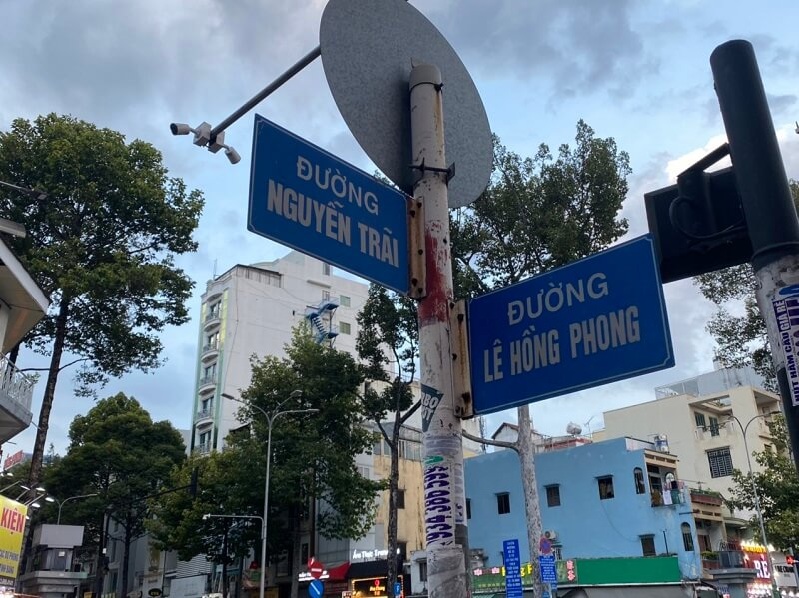
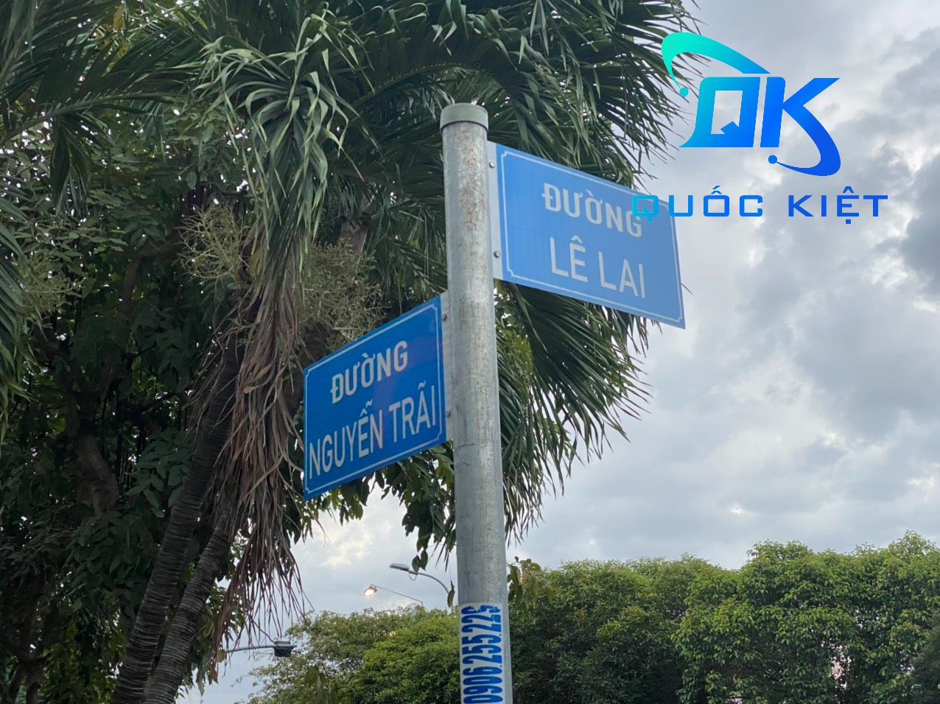

Slide 12



